Slide 1
Черные дыры

Slide 2
Чёрная дыра́ — область в пространстве-времени, гравитационное притяжение которой настолько велико, что покинуть её не могут даже объекты, движущиеся со скоростью света (в том числе и кванты самого света).

Slide 3
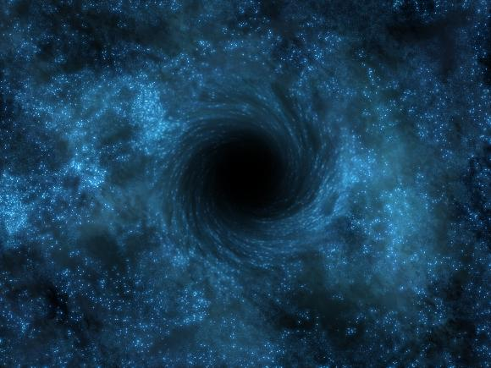
Для того, чтобы образовалась черная дыра, нужно сжать тело до некоторой критической плотности так, чтобы радиус сжатого тела оказался равным его гравитационному радиусу. Величина этой критической плотности обратно пропорциональна квадрату массы черной дыры.

Slide 4
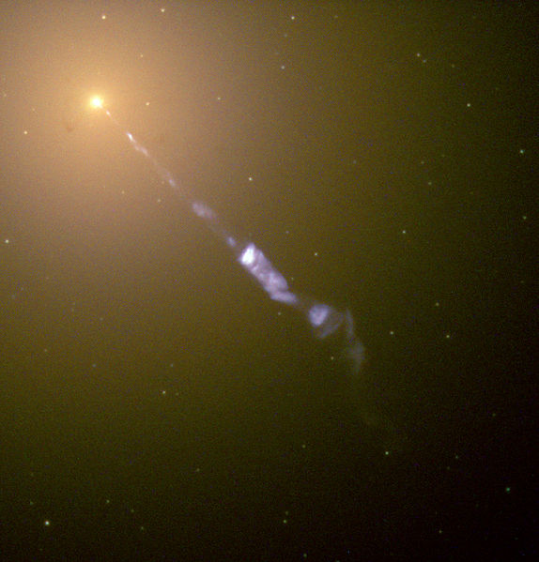
Английский геофизик и астроном Джон Мичелл предположил, что в природе могут существовать столь массивные звезды, что даже луч света не способен покинуть их поверхность. Используя законы Ньютона, Мичелл рассчитал, что если бы звезда с массой Солнца имела радиус не более 3 км, то даже частицы света (которые он, вслед за Ньютоном, считал корпускулами) не могли бы улететь далеко от такой звезды. Поэтому такая звезда казалась бы издалека абсолютно темной. Эту идею Мичелл представил на заседании Лондонского Королевского общества 27 ноября 1783. Так родилась концепция "ньютоновской" черной дыры.

Slide 5
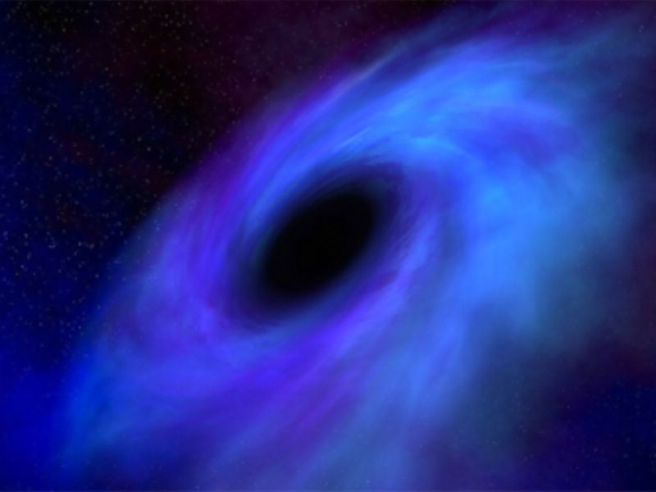
Черные дыры, несомненно, одни из самых загадочных мест во вселенной. Дыры настолько массивны, что они ужасно искажают пространство и время, они настолько плотные, что их центры называют "точками бесконечности" и они черные как смоль - потому что даже яркий свет не может пройти сквозь них. Не удивительно, что очень много людей задаются вопросом - что же произойдет, если попасть в них. «Прыгая вперед головой в черную дыру, ваша макушка испытала бы гораздо большую гравитацию, чем кончики пальцев ваших ног. Такой эффект заставил бы вас растягиваться все больше и больше» - утверждает сэр Мартин Рис, британский астрофизик. «В конечном счете, Вы превратитесь в поток субатомных частиц, которые затянет в черную дыру».

Slide 6
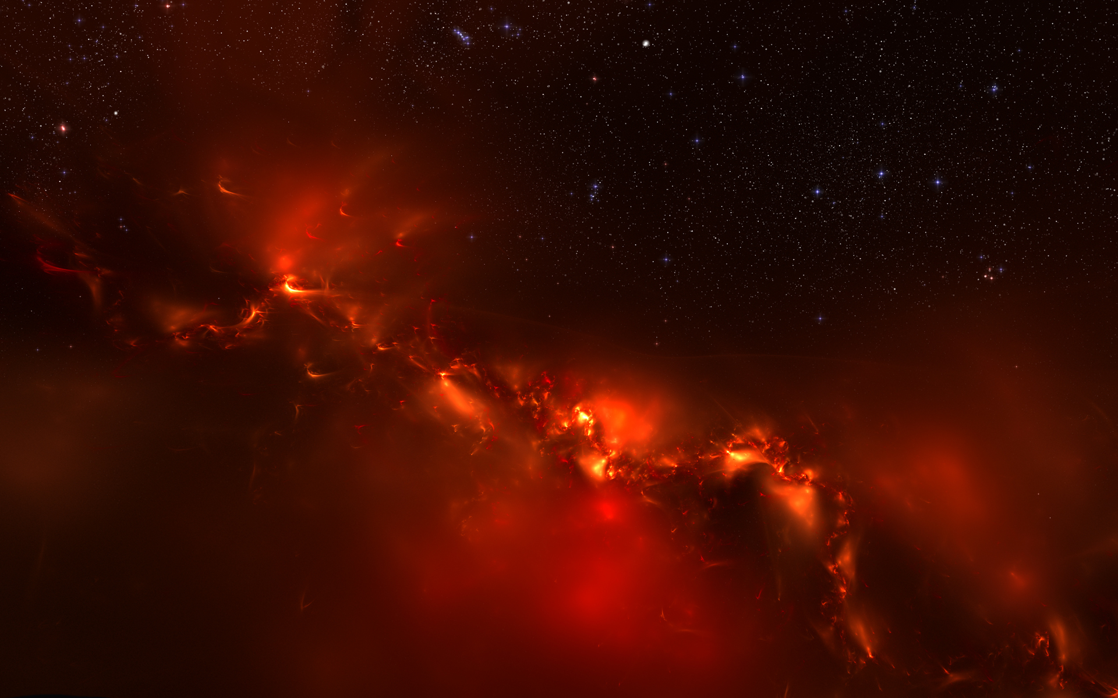
Не все чёрные дыры одинаковы
Мы обычно думаем, что всё чёрные дыры по сути одно и то же. Однако астрономы недавно выяснили, что их можно разделить на несколько разновидностей.
Есть вращающиеся чёрные дыры, черные дыры с электрическим зарядом и чёрные дыры, включающие черты первых двух. Обычные чёрные дыры возникают путём поглощения материи, а вращающаяся чёрная дыра образуется путём слияния двух таких дыр.
Эти чёрные дыры расходуют намного больше энергии из-за возросшего возмущения пространства. Заряженная вращающаяся чёрная дыра действует как ускоритель частиц.
Чёрная дыра, названная GRS 1915+105, находится на расстоянии около 35 тысяч световых лет от Земли. Она крутится со скоростью 950 оборотов в секунду.

Slide 7
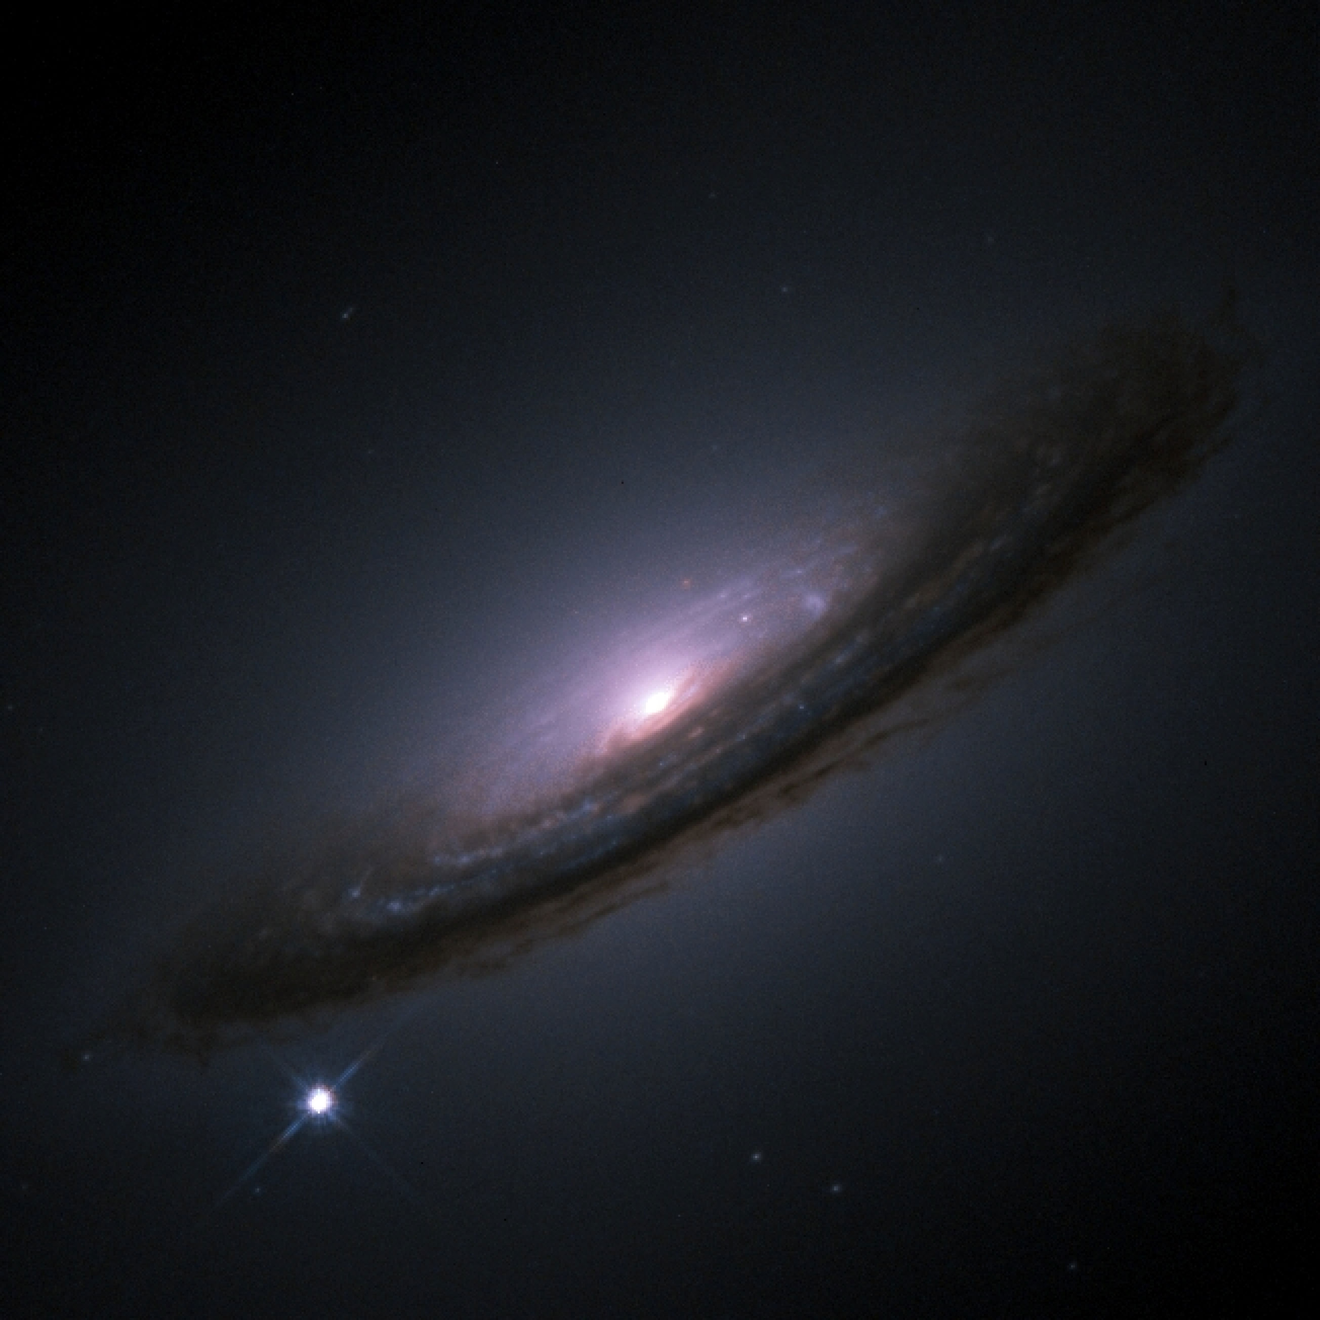
Они достаточно шумные
Всё, что окружает чёрную дыру, затягивается в эту бездну и одновременно с этим ускоряется. Горизонт событий (граница области пространства-времени, начиная с которой информация не может достичь наблюдателя из-за конечности скорости света) разгоняет частицы почти до скорости света.
Во время пересечения материей центра горизонта событий возникает булькающий звук. Этот звук является преобразованием энергии движения в звуковые волны.
В 2003-м году астрономы с помощью космической рентгеновской обсерватории Чандра зафиксировали звуковые волны, исходящие от сверхмассивной чёрной дыры, находящейся на расстоянии 250 миллионов световых лет.

Slide 8
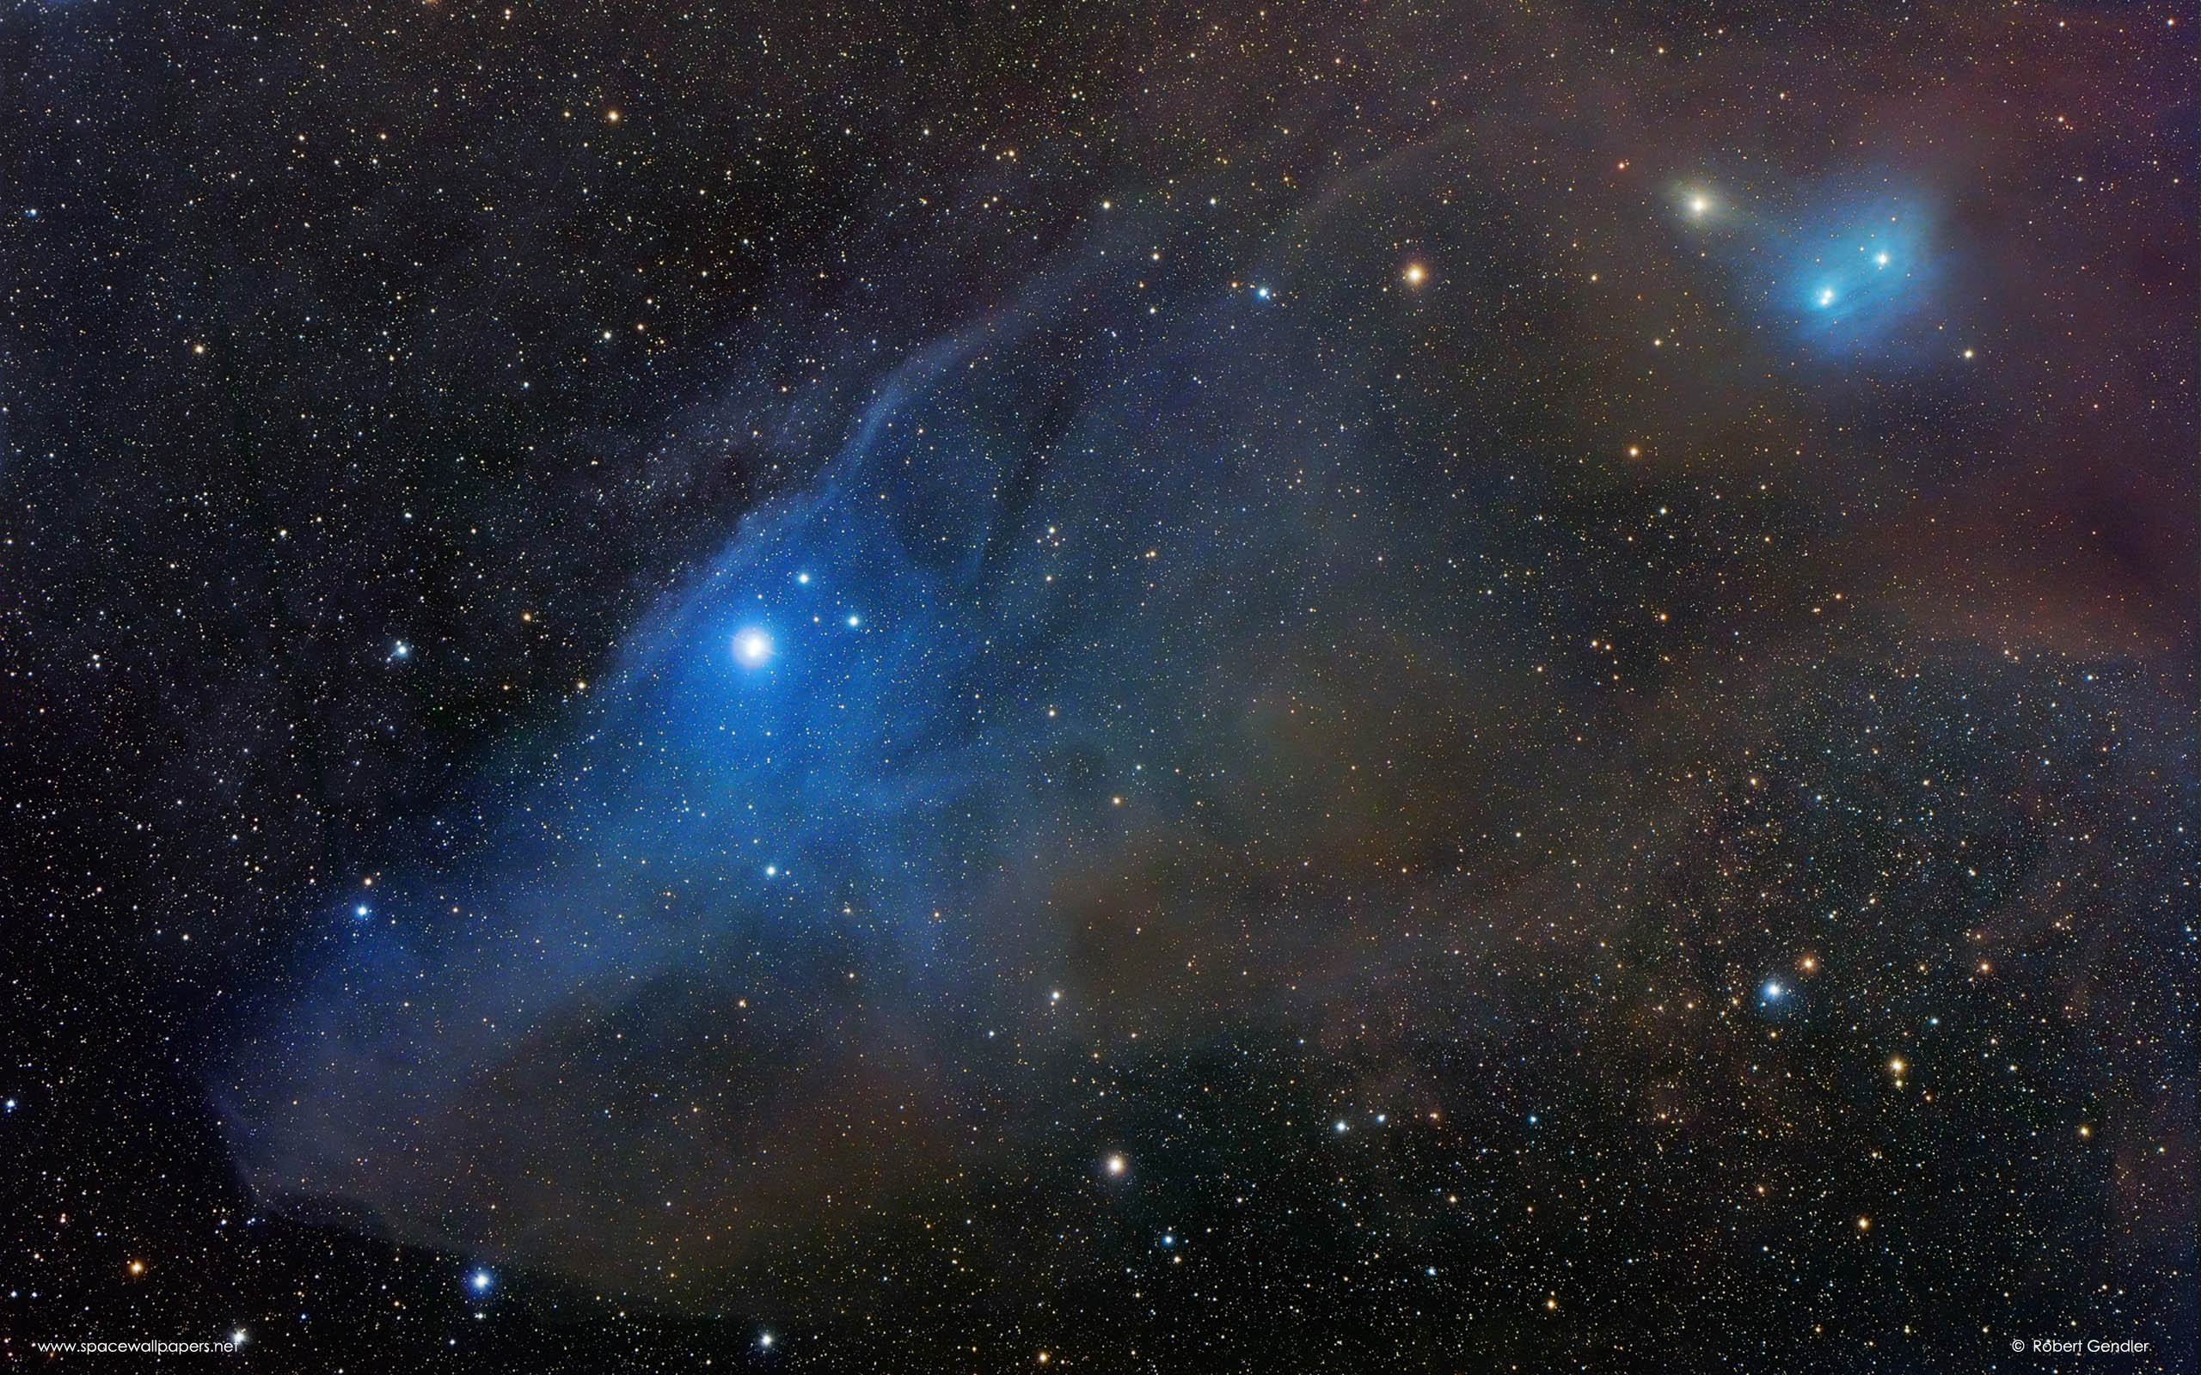
Они замедляют время
Свет огибает горизонт событий, но, в конечном счете, он захватывается в небытие, когда проникает внутрь. Можно описать то, что произойдёт с часами, если они попадут внутрь чёрной дыры и уцелеют там. По мере приближения к горизонту событий, они будут замедляться и в конце концов полностью остановятся. Эта заморозка времени происходит вследствие гравитационного замедления времени, которое объясняется теорией относительности Эйнштейна. Сила притяжения в чёрной дыре настолько велика, что она может замедлять время. С точки зрения часов, всё идёт нормально. Часы пропадут из поля зрения, в то время как свет от них будет ещё растягиваться. Свет будет становиться всё более красным, длина волны будет увеличиваться и в итоге он выйдет за пределы видимого спектра

Slide 9
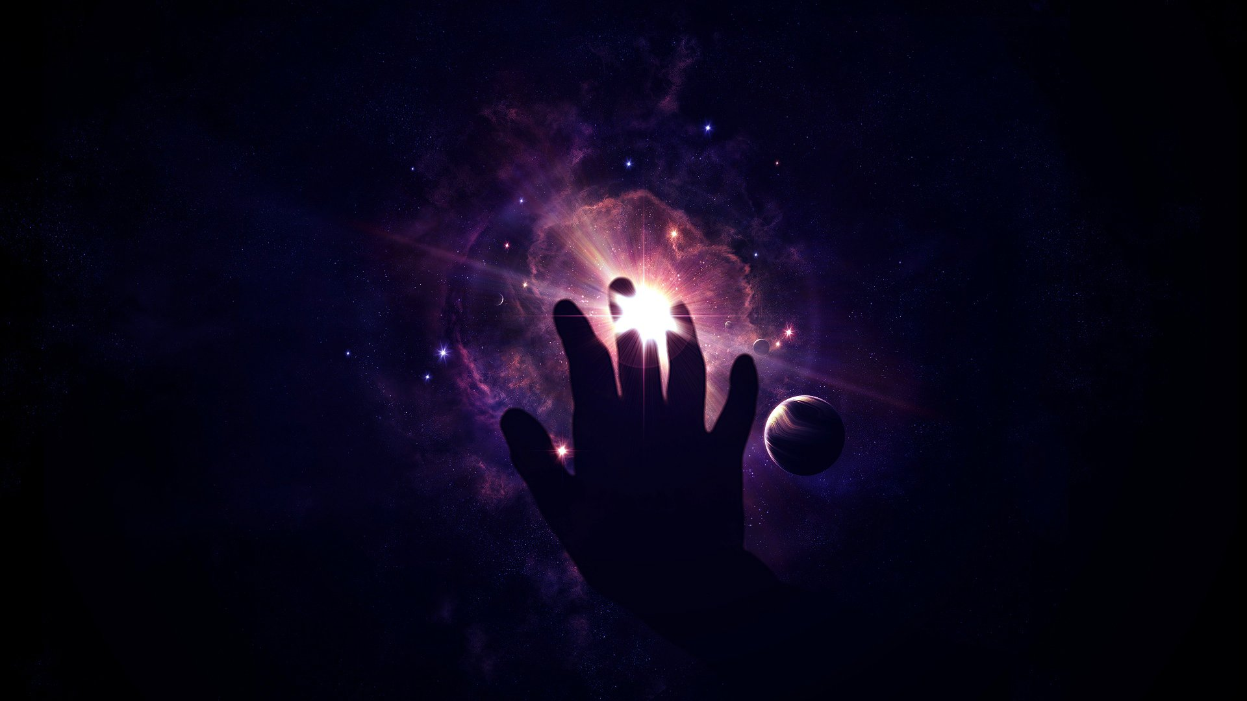
Мы состоим из одного и того же материала
Некоторые исследователи полагают, что чёрные дыры помогут нам при создании новых элементов, потому что они разбивают материю на субатомные частицы.
Эти частицы участвуют в образовании звёзд, что в свою очередь ведёт к созданию элементов тяжелее гелия, таких как железо и углерод, необходимых для образования твёрдых планет и жизни. Эти элементы входят в состав всего, что имеет массу, а значит и нас с вами.

Slide 10
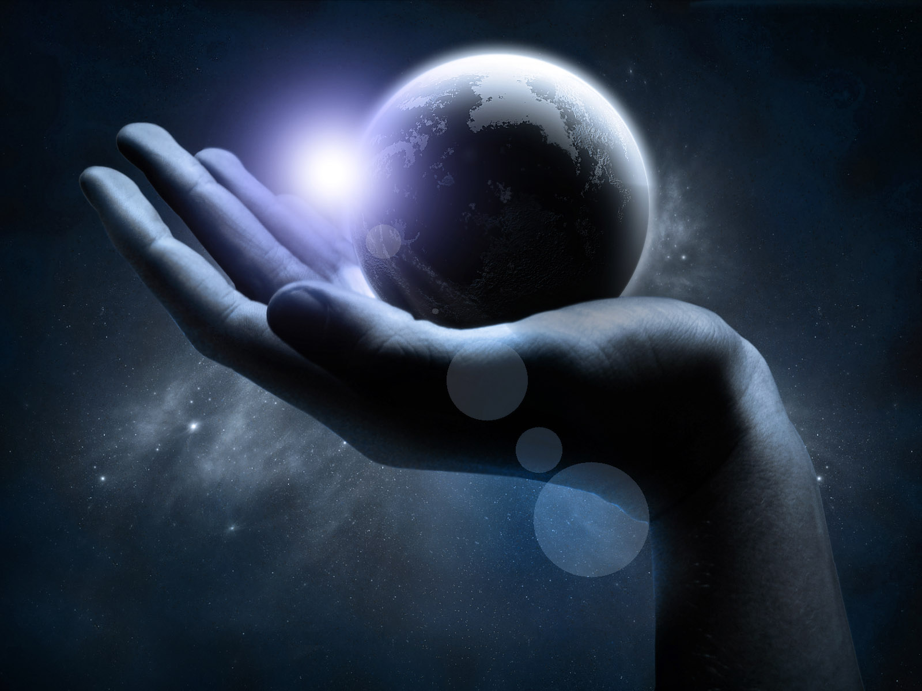
ВСЁ! :-D

